Slide 1
表紙

Slide 2
はじめに

Slide 3
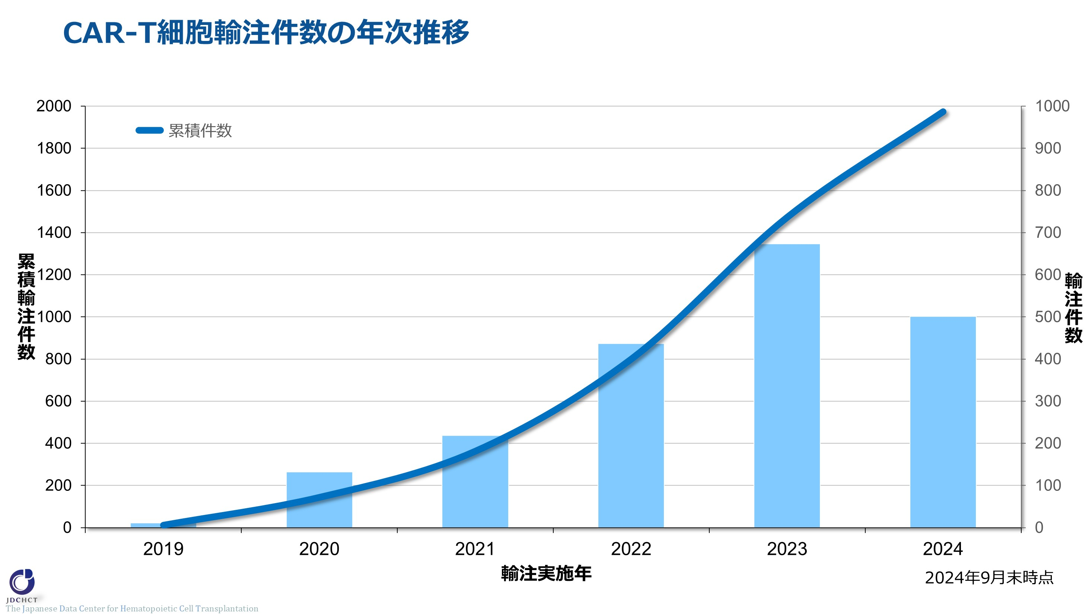
CAR-T細胞輸注件数の年次推移
Notes:
2019年から2024年の累積のCAR-T細胞輸注登録件数は、1,973件である。
CAR-T細胞輸注件数は年々増加し、2023年には673件に達する。

Slide 4
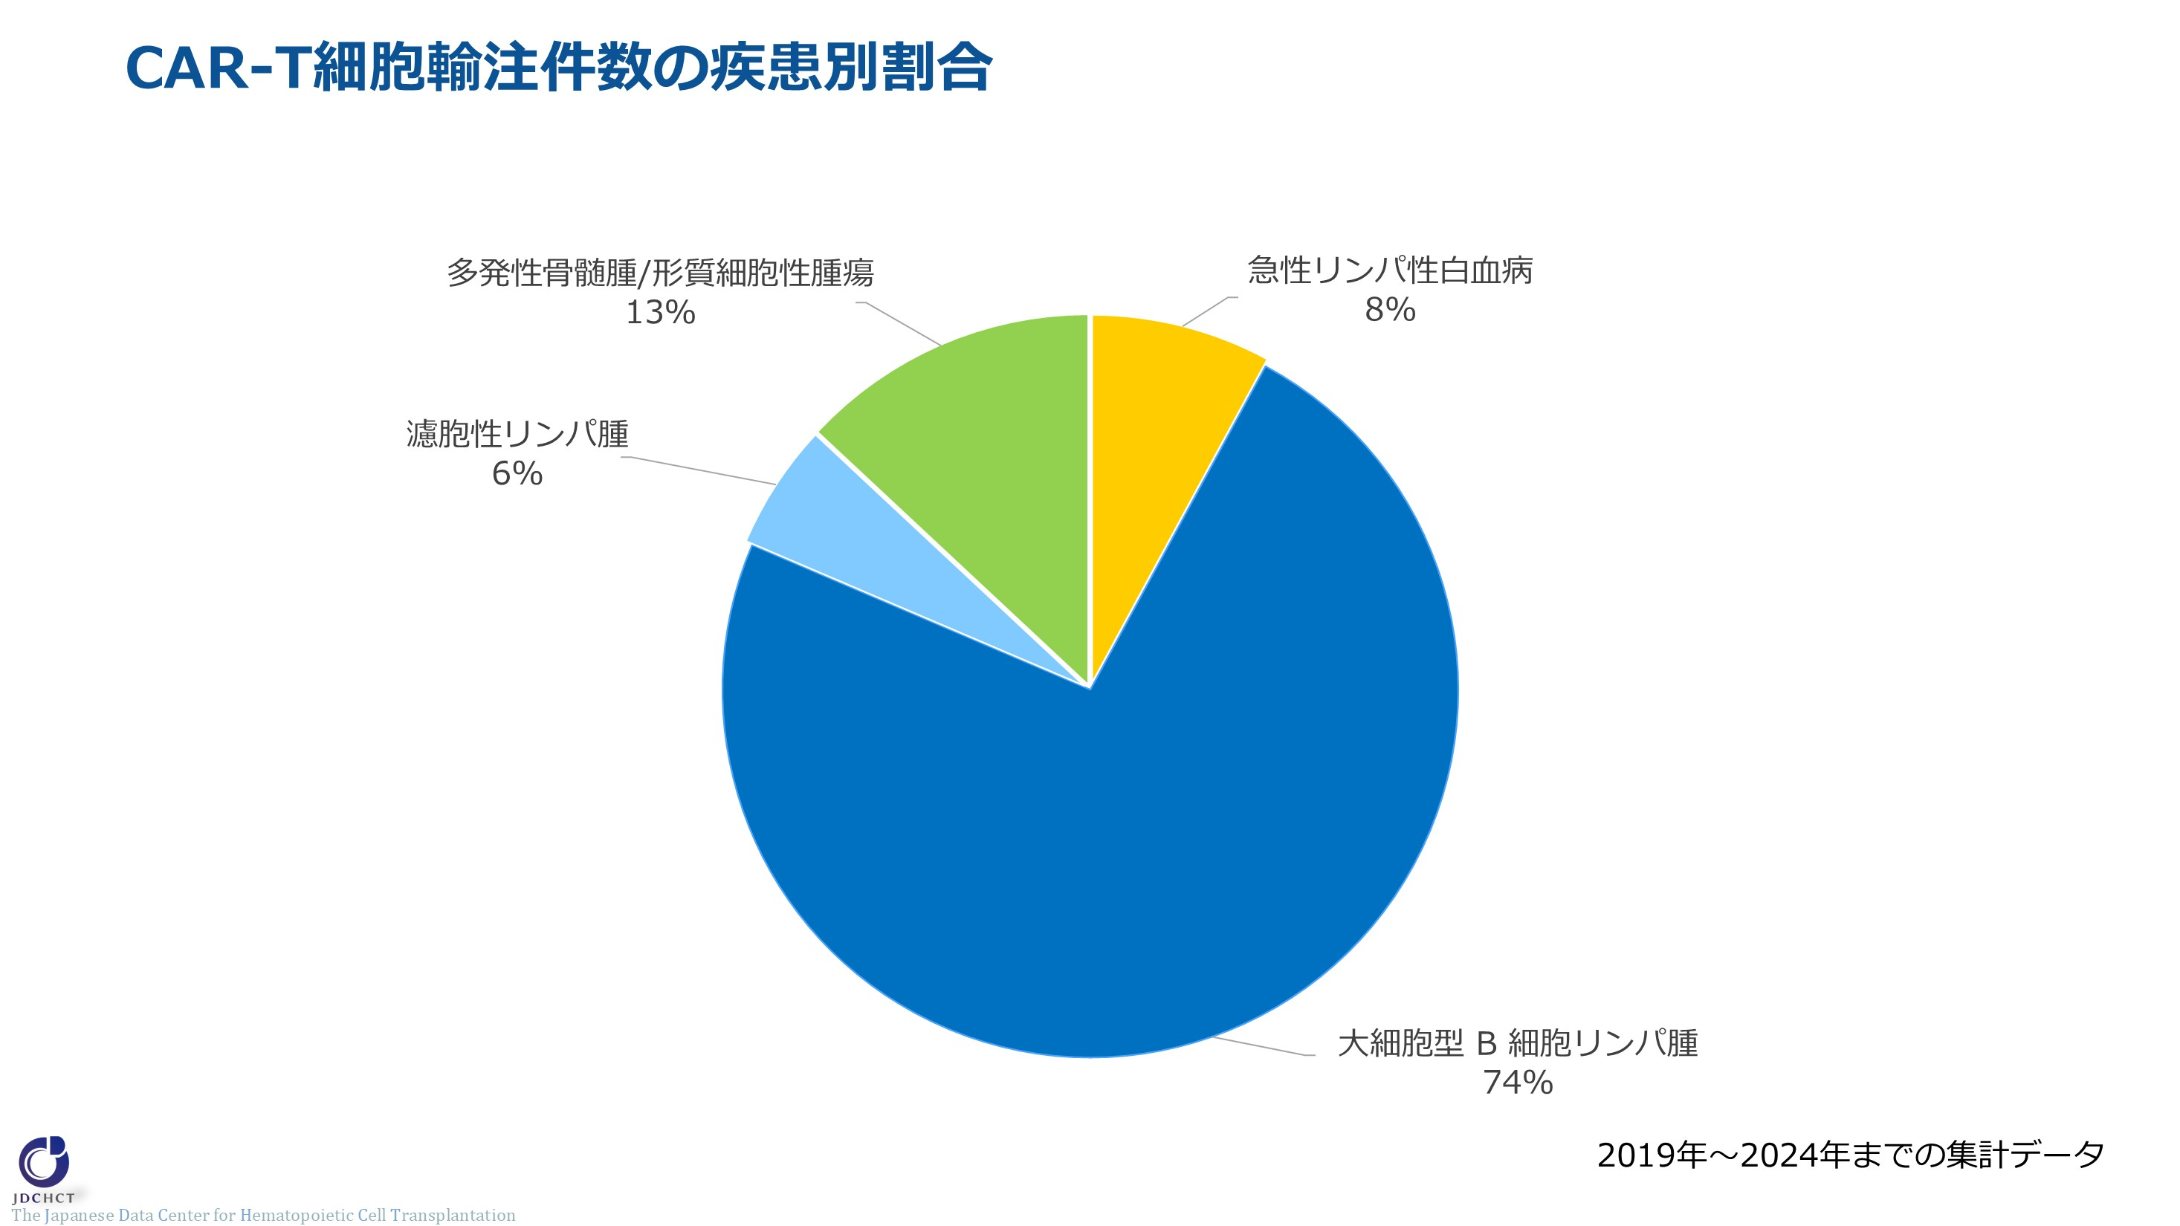
CAR-T細胞輸注件数の疾患別割合
Notes:
CAR-T細胞輸注件数の輸注時疾患別割合では、大細胞型B細胞リンパ腫が最も多く、全体の74%を占める。濾胞性リンパ腫は6%である。多発性骨髄腫/形質細胞性腫瘍が13%、急性リンパ性白血病が8%を占める。

Slide 5
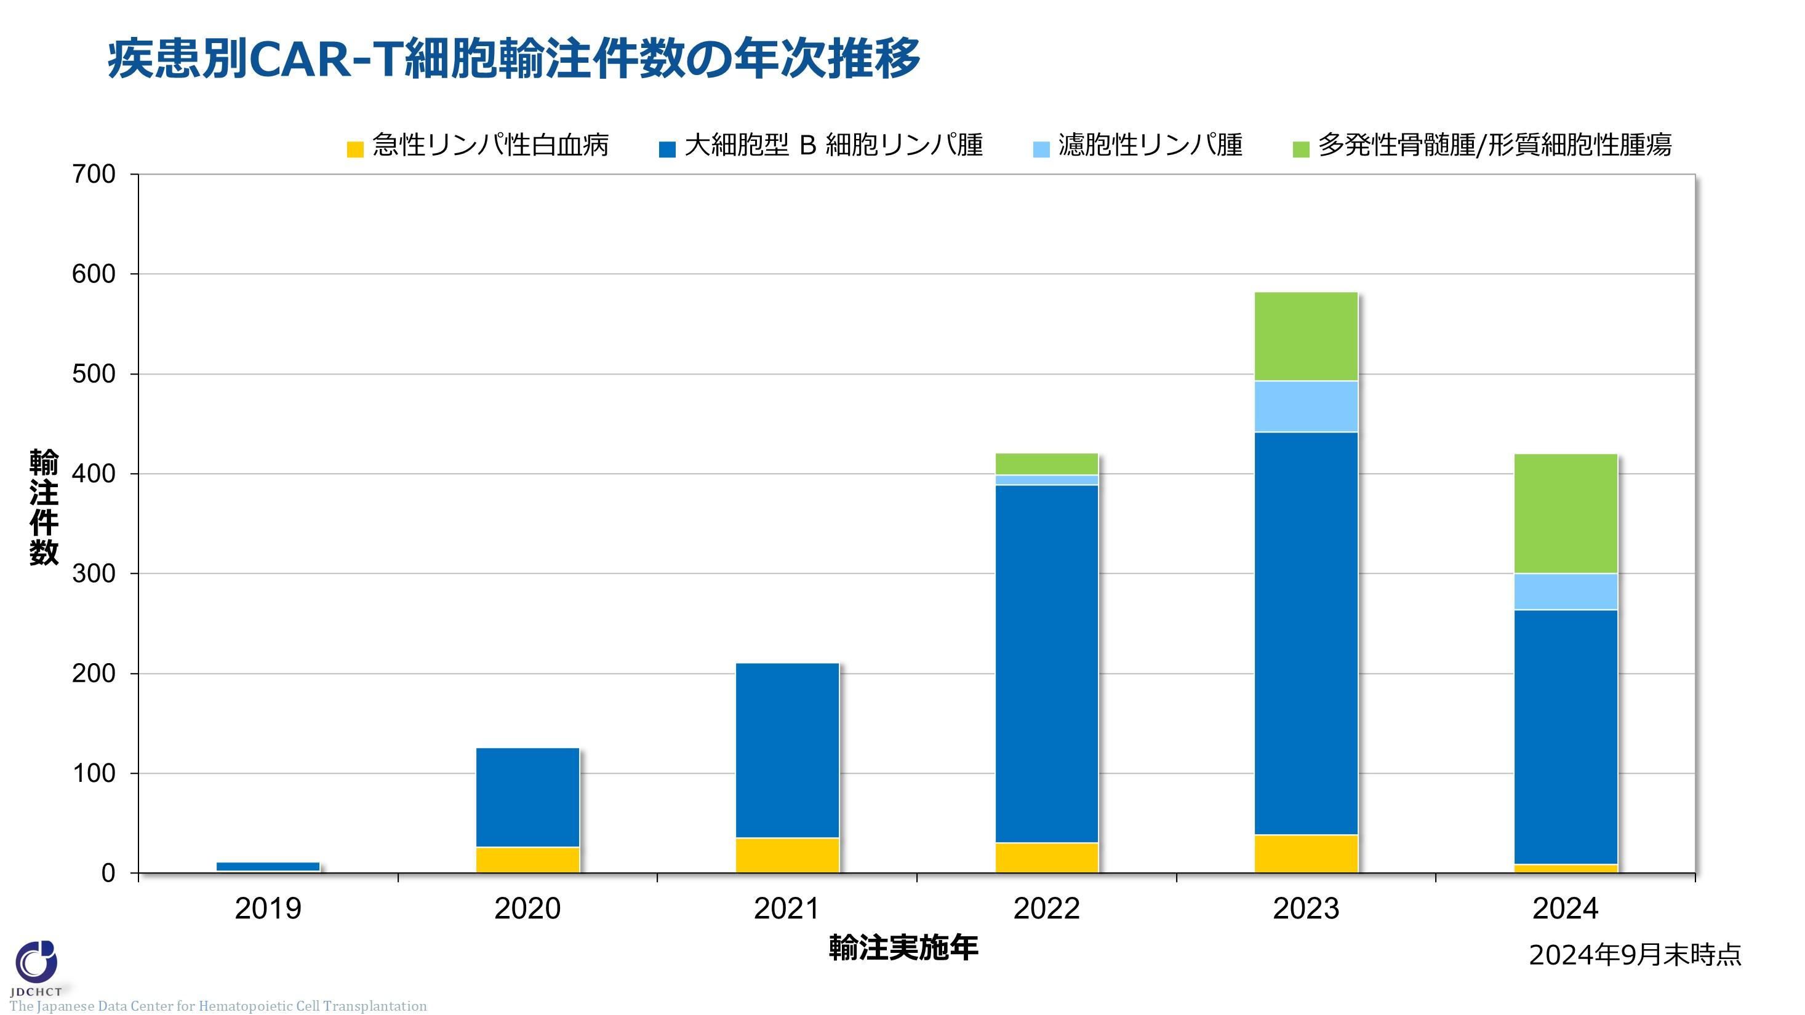
疾患別CAR-T細胞輸注件数の年次推移
Notes:
輸注時疾患別CAR-T細胞輸注件数の年次推移では、大細胞型B細胞リンパ腫に対するCAR-T細胞輸注件数が増加し、2023年には404件に達する。濾胞性リンパ腫に対するCAR-T細胞輸注件数は、2023年は51件である。
急性リンパ性白血病に対するCAR-T細胞輸注が年間約30件程度行われている。
2022年に多発性骨髄腫に対するCAR-T製品が承認され、2022年以降は多発性骨髄腫/形質細胞性腫瘍に対するCAR-T細胞輸注件数は年々増加している。

Slide 6
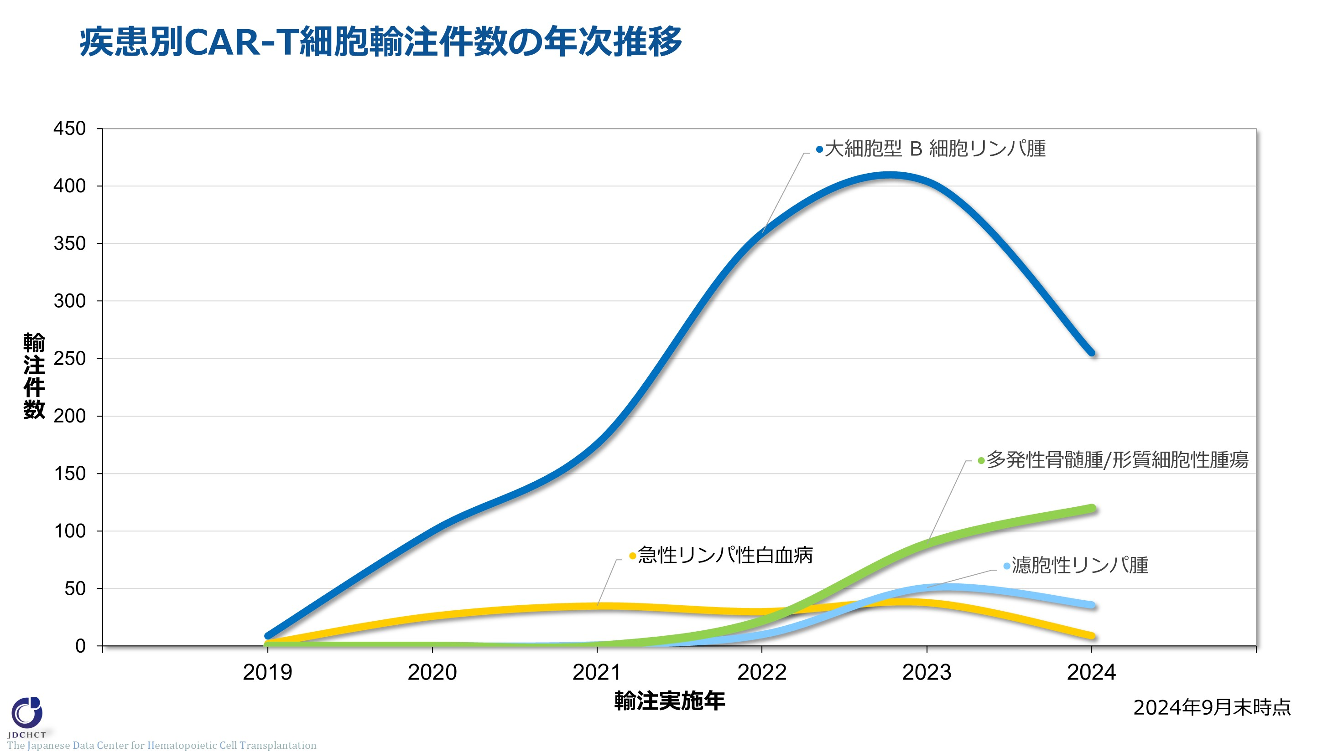
疾患別CAR-T細胞輸注件数の年次推移
Notes:
輸注時疾患別CAR-T細胞輸注件数の年次推移では、大細胞型B細胞リンパ腫に対するCAR-T細胞輸注件数が増加し、2023年には404件に達する。濾胞性リンパ腫に対するCAR-T細胞輸注件数は、2023年は51件である。
急性リンパ性白血病に対するCAR-T細胞輸注が年間約30件程度行われている。
2022年に多発性骨髄腫に対するCAR-T製品が承認され、2022年以降は多発性骨髄腫/形質細胞性腫瘍に対するCAR-T細胞輸注件数は年々増加している。

Slide 7
CAR-T細胞輸注件数の輸注時年齢区分別割合
Notes:
CAR-T細胞輸注時年齢中央値は62歳（0-82歳）である。65歳以上の患者が全体の41%を占める。

Slide 8
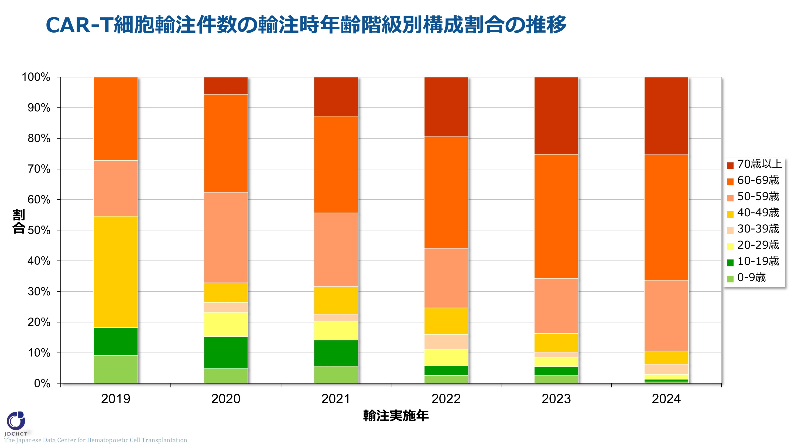
CAR-T細胞輸注件数の輸注時年齢階級別構成割合の推移
Notes:
CAR-T細胞輸注件数の輸注時年齢階級別構成比の推移において、年次ごとに高年齢者の割合が増加している。2023年においては、60-69歳の患者が全体の41%、70歳以上の患者が全体の25%を占める。

Slide 9
CAR-T細胞輸注件数の規格適合品 / 規格外品の割合
Notes:
CAR-T細胞の最終製品が、製造の結果として市販用の承認規格を一部満たさない（規格外（out of specification, OOS）となる）ことが起こりうる。他に治療選択肢のない患者には、企業治験下で規格外品が提供されることがある。CAR-T細胞輸注件数（上市後製品に限る）のうち、規格外品の占める割合は4%である。

Slide 10
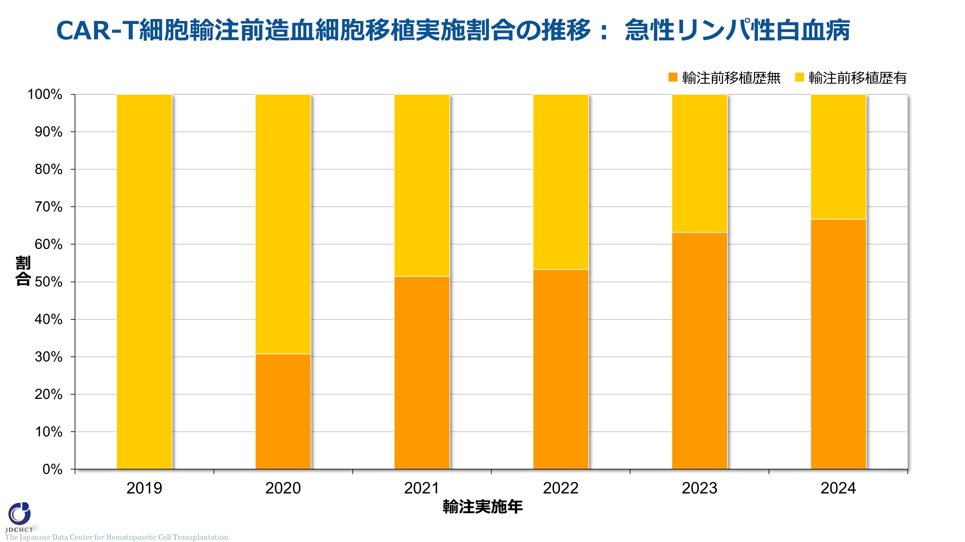
CAR-T細胞輸注前造血細胞移植実施割合の推移： 急性リンパ性白血病
Notes:
急性リンパ性白血病におけるCAR-T細胞輸注前造血細胞移植実施割合を示す。CAR-T細胞輸注前に造血細胞移植実施歴がない患者の割合が増えており、2023年には造血細胞移植歴のない患者は、63%である。

Slide 11
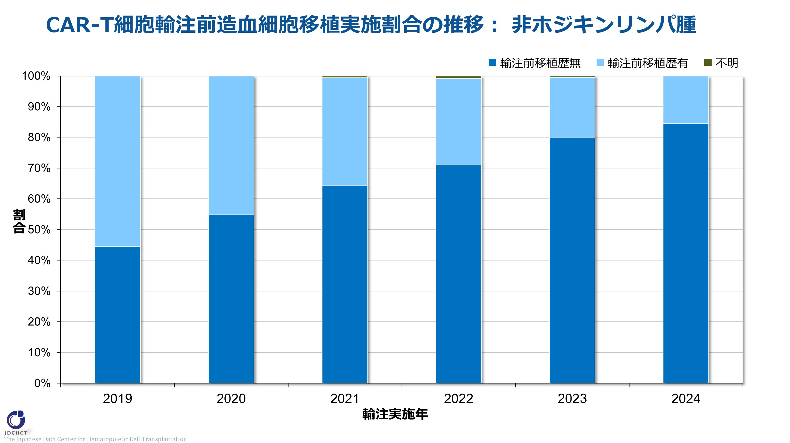
CAR-T細胞輸注前造血細胞移植実施割合の推移： 非ホジキンリンパ腫
Notes:
非ホジキンリンパ腫におけるCAR-T細胞輸注前造血細胞移植実施割合を示す。CAR-T細胞輸注前に造血細胞移植実施歴がない患者の割合が増えており、2023年には造血細胞移植歴のない患者は、80%である。

